Slide 1
Evaluación Cuantitativa de Electrodos para Electromiografía del Esfínter Uretral Externo
Steward JE, Clemons JD, Zaszczurynski PJ, Butler RS, Damaser MS, Jiang HH
Cleveland Clinic | Cleveland, Ohio
World Journal of Urology (2010)
28(3):365-371 | doi:10.1007/s00345-009-0463-4
Presentado por:
Tecpa Juárez Said
Tlaxcala | Febrero 2026

Slide 2
Contexto Clínico
¿Por qué es importante este estudio?
Incontinencia Urinaria de Esfuerzo:
Afecta a millones de mujeres mundialmente
Pérdida involuntaria de orinar al toser, estornudar, hacer ejercicio
Causas: debilidad del esfínter uretral externo (EUS)

Slide 3
Contexto Clínico
Necesidad de medir la función del EUS:
Electromiografía (EMG) = técnica para medir actividad eléctrica muscular
Permite evaluar función nerviosa y muscular
Crucial para investigación y diagnóstico
Problema:
Existen varios tipos de electrodos
¿Cuál es el más confiable para medir EMG del EUS?

Slide 4
Anatomía del Sistema Urinario Bajo
Vejiga
|
|
Uretra
|
|
_________________________
| Esfínter Uretral Externo |
(EUS)
|_________________________|
|
Meato Uretral

Slide 5
Anatomía del Sistema Urinario Bajo
Esfínter Uretral Externo (EUS):
Músculo estriado (control voluntario)
Rodea la uretra media
Función: mantener continencia urinaria
Inervado por nervio pudendo

Slide 6
Anatomía del Sistema Urinario Bajo
Reflejo de Protección (Guarding Reflex):
Cuando ↑ presión vesical → ↑ actividad del EUS
Mecanismo de defensa contra fugas

Slide 7
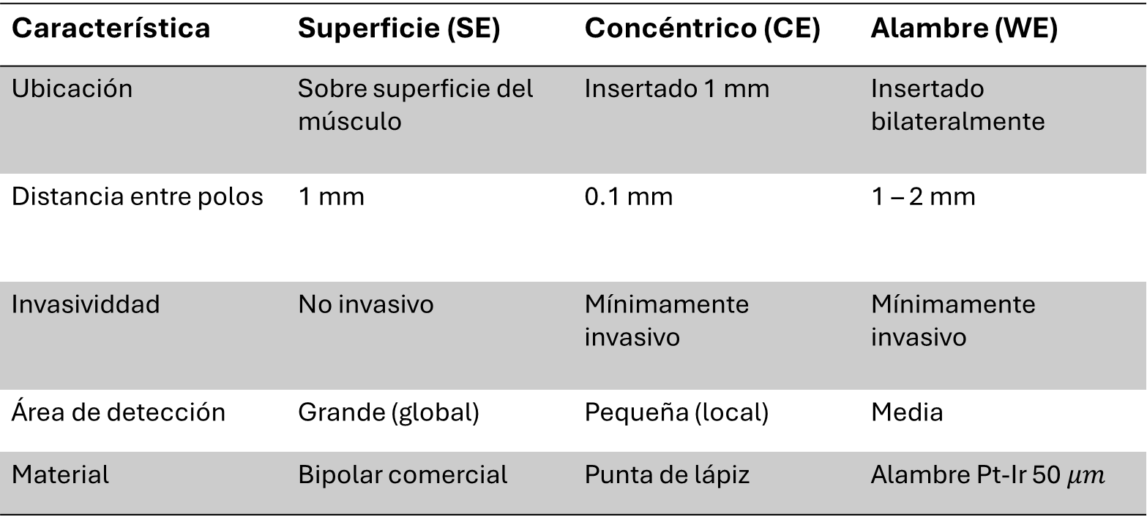
Los Tres Electrodos Evaluados
Comparación de Electrodos
Característica | Superficie (SE) | Concéntrico (CE) | Alambre (WE)
Ubicación | Sobre superficie del músculo | Insertado 1 mm | Insertado bilateralmente
Distancia entre polos | 1 mm | 0.1 mm | 1 – 2 mm
Invasividdad | No invasivo | Mínimamente invasivo | Mínimamente invasivo
Área de detección | Grande (global) | Pequeña (local) | Media
Material | Bipolar comercial | Punta de lápiz | Alambre Pt-Ir 50 $μm$

Slide 8
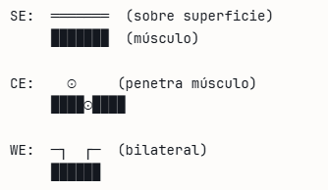
Los Tres Electrodos Evaluados

Slide 9
Pregunta de investigación
Objetivo Principal
¿Qué electrodo registra más confiablemente la actividad EMG del EUS?
Parámetros a evaluar:
Estabilidad de la señal
  Cuantificada por: cantidad de corrección de líneas base necesaria
  Señal limpia = menos corrección

Slide 10
Pregunta de investigación
Estabilidad de la señal
Sensibilidad de detección
  Cuantificada por: amplitud y frecuencia del EMG
  Mayor sensibilidad = detecta más actividad
Capacidad de detectar el reflejo de protección
  Comparación: actividad tónica vs. Actividad durante presión

Slide 11
Metodología Experimental
Modelo Animal
Sujetos: 6 ratas Sprague-Dawley hembras (200-250 g)
Anestesia: Uretano (1.0 g/kg i.p.)
Exposición quirúrgica: Apertura de sínfisis púbica

Slide 12
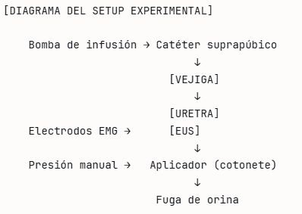
Metodología Experimental
Protocolo de Prueba de Presión de Fuga (LPP)

Slide 13
Metodología Experimental
Proceso:
Llena vejiga con solución salina (5 ml/hr)
Presionar gradualmente la vejiga con cotonete
Registrar presión cuando ocurre fuga (1 gota)
Repetir 3-4 veces por combinación de electrodos

Slide 14
Diseño Experimental
Secuencia de Pruebas
Prueba | 1 | 2 | 3 | 4 | 5 | 6
SE | ✓ | ✓ |  |  |  | ✓
CE |  | ✓ | ✓ | ✓
WE |  |  |  | ✓ | ✓ | ✓

Slide 15
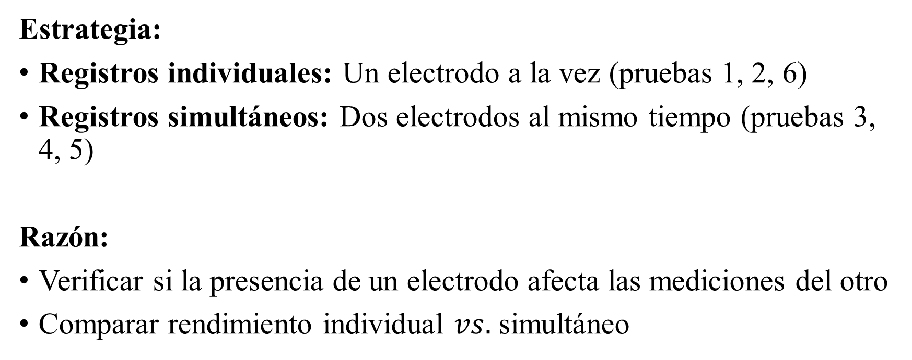
Diseño Experimental
Estrategia:
Registros individuales: Un electrodo a la vez (pruebas 1, 2, 6)
Registros simultáneos: Dos electrodos al mismo tiempo (pruebas 3, 4, 5)
Razón:
Verificar si la presencia de un electrodo afecta las mediciones del otro
Comparar rendimiento individual $vs.$ simultáneo

Slide 16
Adquisición de Señales
Sistema de Registro
Hardware:
Amplificador: Model P511 AC (Astro-Med)
Frecuencia de muestreo: 10 kHz
Filtro paso-banda: 3 Hz – 3 kHz
Muestras Analizadas:
Duración: 1 segundo
Actividad tónica: 1 s antes de aplicar presión (reposo)
Actividad LPP: 1s terminando en el pico de presión

Slide 17
Adquisición de Señales
Muestras Analizadas:
Duración: 1 segundo
Actividad tónica: 1 s antes de aplicar presión (reposo)
Actividad LPP: 1s terminando en el pico de presión

Slide 18
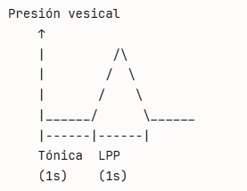
Adquisición de Señales
Gráfico Temporal

Slide 19
Procesamiento Matemático de Señales (1/3)
Problema: Variación de Línea Base
Señal EMG cruda contiene:
✓ Actividad muscular real (alta frecuencia)
✗ Deriva lenta de línea base (baja frecuencia)
✗ Ruido de 60 Hz (interferencia eléctrica)

Slide 20
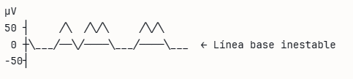
Procesamiento Matemático de Señales (1/3)
Gráfico – Señal Original

Slide 21
Procesamiento Matemático de Señales (1/3)
Consecuencias sin corrección:
Imposible establecer umbral de detección
Cálculos de amplitud incorrectos
Resultados no cuantificables

Slide 22
Procesamiento Matemático de Señales (2/3)
Solución: Corrección de Línea Base
Paso 1: Filtrado Notch (60 Hz)
Elimina interferencia de corriente eléctrica

Slide 23
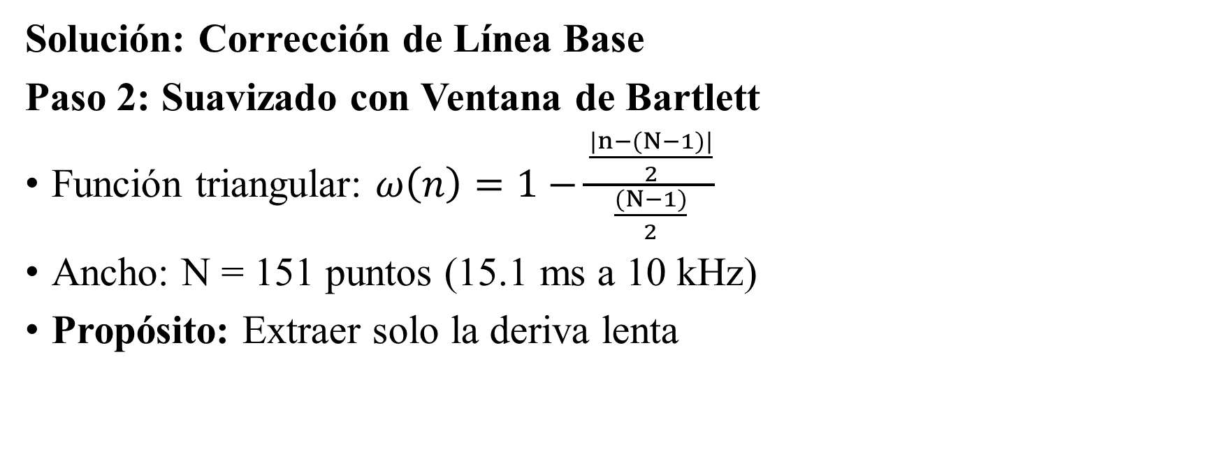
Procesamiento Matemático de Señales (2/3)
Solución: Corrección de Línea Base
Paso 2: Suavizado con Ventana de Bartlett
Función triangular: $ω\left(n\right)=1−\frac{\frac{|n−(N−1)|}{2}}{\frac{(N−1)}{2}}$
Ancho: N = 151 puntos (15.1 ms a 10 kHz)
Propósito: Extraer solo la deriva lenta

Slide 24
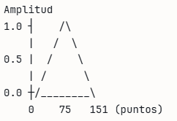
Procesamiento Matemático de Señales (2/3)
Gráfico – Ventana de Bartlett

Slide 25
Procesamiento Matemático de Señales (2/3)
¿Por qué Bartlett?
Balance entre suavidad y preservación de bordes
Respuesta frecuencial predecible

Slide 26
Procesamiento Matemático de Señales (3/3)
Paso 3: Sustracción
Señal_corregida = Sañal_original – Señal_suavizada

Slide 27
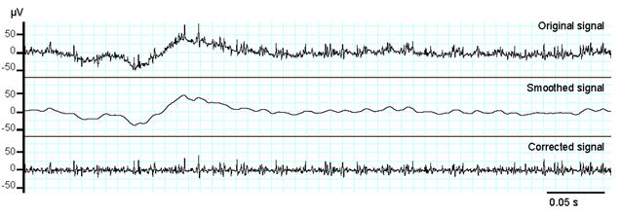
Procesamiento Matemático de Señales (3/3)
Gráfica Original

Slide 28
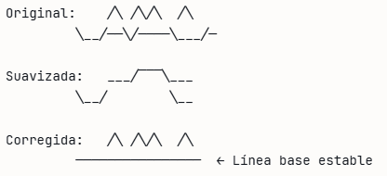
Procesamiento Matemático de Señales (3/3)
Analogía de la grafica Original

Slide 29
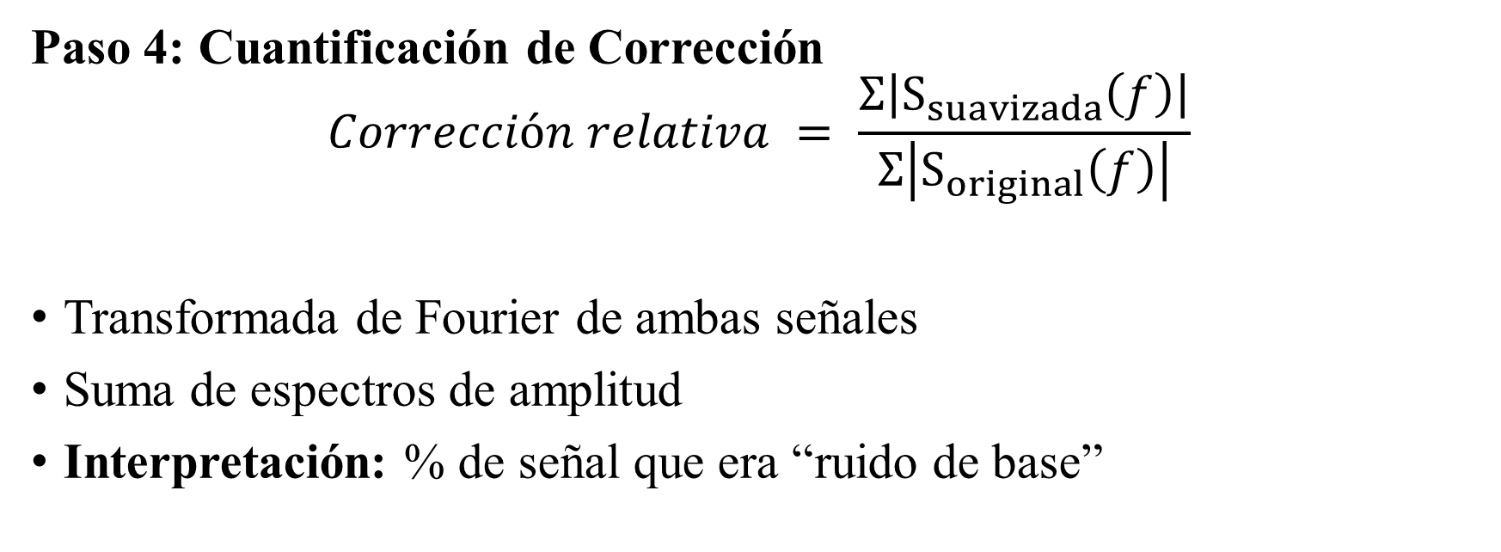
Procesamiento Matemático de Señales (3/3)
Paso 4: Cuantificación de Corrección
$$Corrección relativa = \frac{Σ\left|S_{suavizada}\left(f\right)\right|}{Σ\left|S_{original}\left(f\right)\right|}$$
Transformada de Fourier de ambas señales
Suma de espectros de amplitud
Interpretación: % de señal que era “ruido de base”

Slide 30
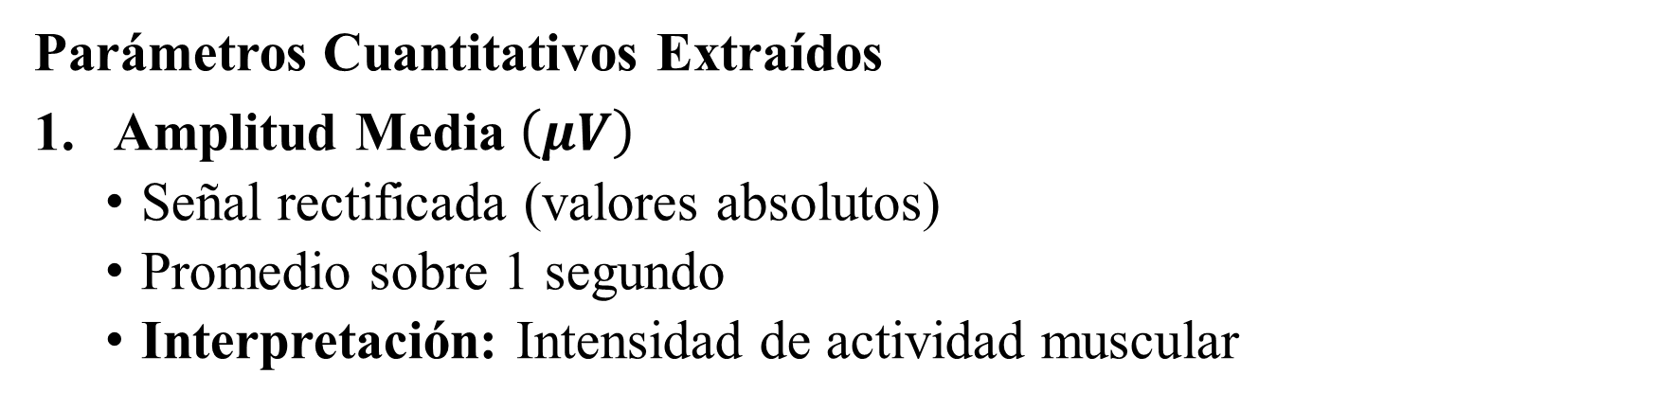
Métricas Calculadas
Parámetros Cuantitativos Extraídos
Amplitud Media $\left(μV\right)$
  Señal rectificada (valores absolutos)
  Promedio sobre 1 segundo
  Interpretación: Intensidad de actividad muscular

Slide 31
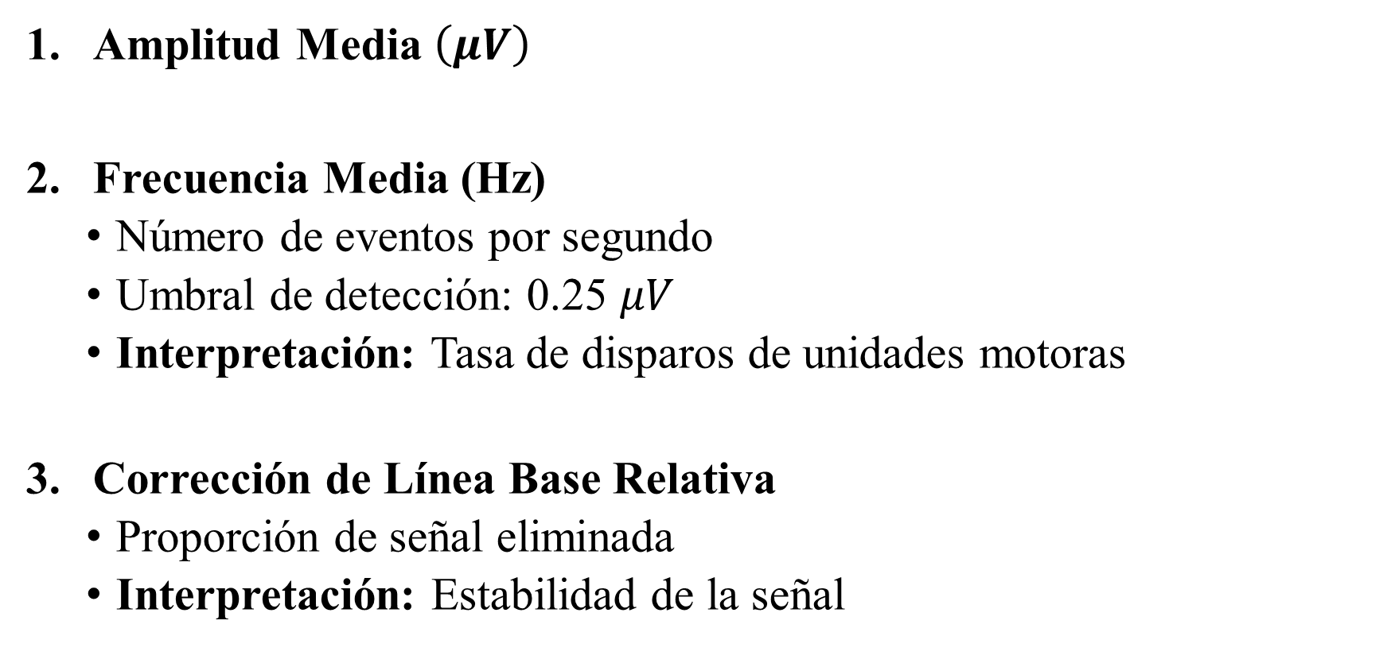
Métricas Calculadas
Amplitud Media $\left(μV\right)$
Frecuencia Media (Hz)
  Número de eventos por segundo
  Umbral de detección: 0.25 $μV$
  Interpretación: Tasa de disparos de unidades motoras
Corrección de Línea Base Relativa
  Proporción de señal eliminada
  Interpretación: Estabilidad de la señal

Slide 32
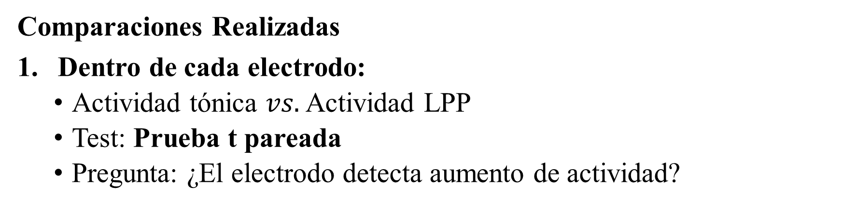
Análisis Estadístico
Comparaciones Realizadas
Dentro de cada electrodo:
  Actividad tónica $vs.$ Actividad LPP
  Test: Prueba t pareada
  Pregunta: ¿El electrodo detecta aumento de actividad?

Slide 33
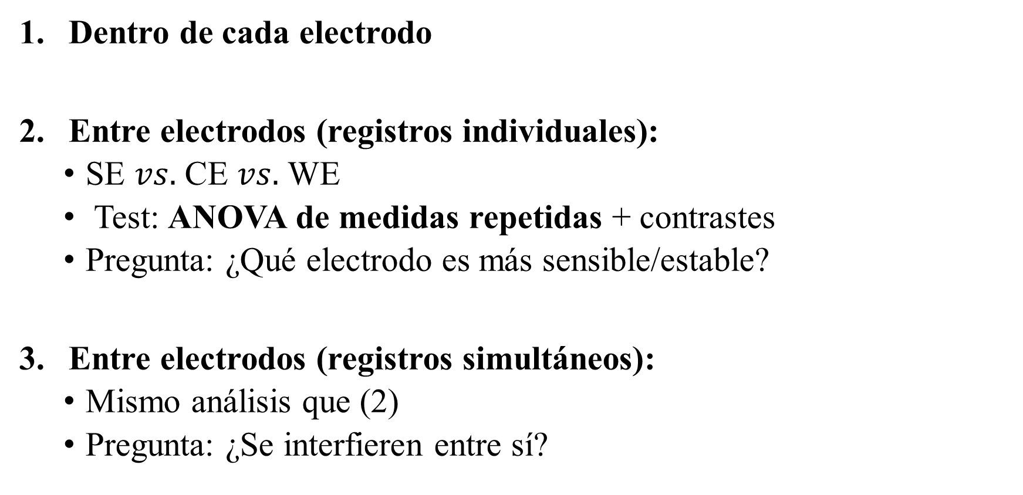
Análisis Estadístico
Dentro de cada electrodo
Entre electrodos (registros individuales):
  SE $vs.$ CE $vs.$ WE
  Test: ANOVA de medidas repetidas + contrastes
  Pregunta: ¿Qué electrodo es más sensible/estable?
Entre electrodos (registros simultáneos):
  Mismo análisis que (2)
  Pregunta: ¿Se interfieren entre sí?

Slide 34
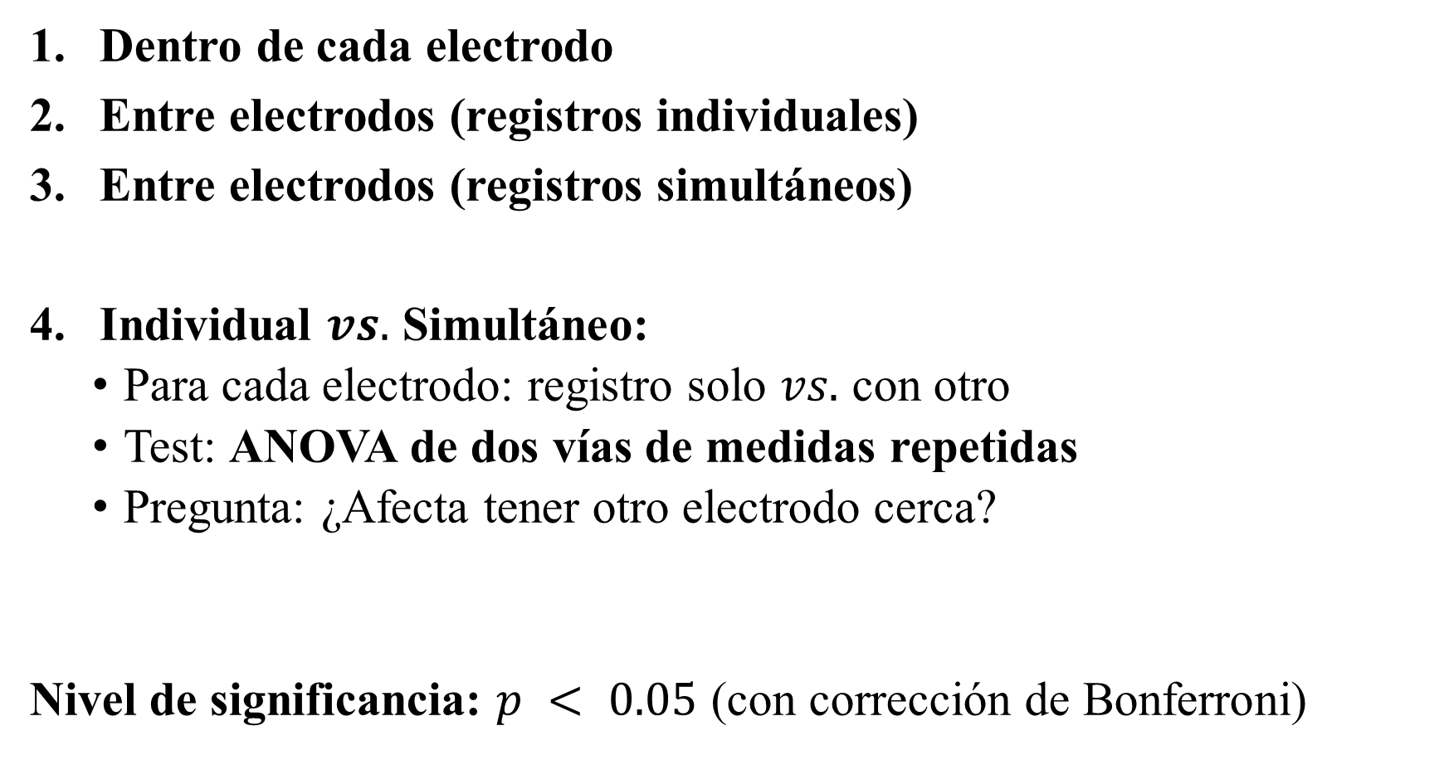
Análisis Estadístico
Dentro de cada electrodo
Entre electrodos (registros individuales)
Entre electrodos (registros simultáneos)
Individual $vs.$ Simultáneo:
  Para cada electrodo: registro solo $vs.$ con otro
  Test: ANOVA de dos vías de medidas repetidas
  Pregunta: ¿Afecta tener otro electrodo cerca?
Nivel de significancia: $p < 0.05$ (con corrección de Bonferroni)

Slide 35
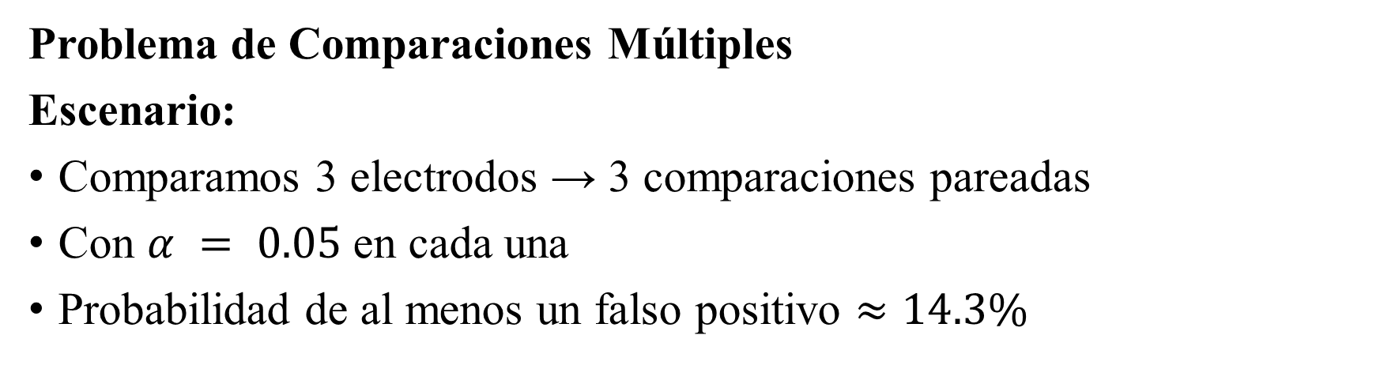
¿Qué es la Corrección de Bonferroni?
Problema de Comparaciones Múltiples
Escenario:
Comparamos 3 electrodos → 3 comparaciones pareadas
Con $α = 0.05$ en cada una
Probabilidad de al menos un falso positivo $≈14.3\%$

Slide 36
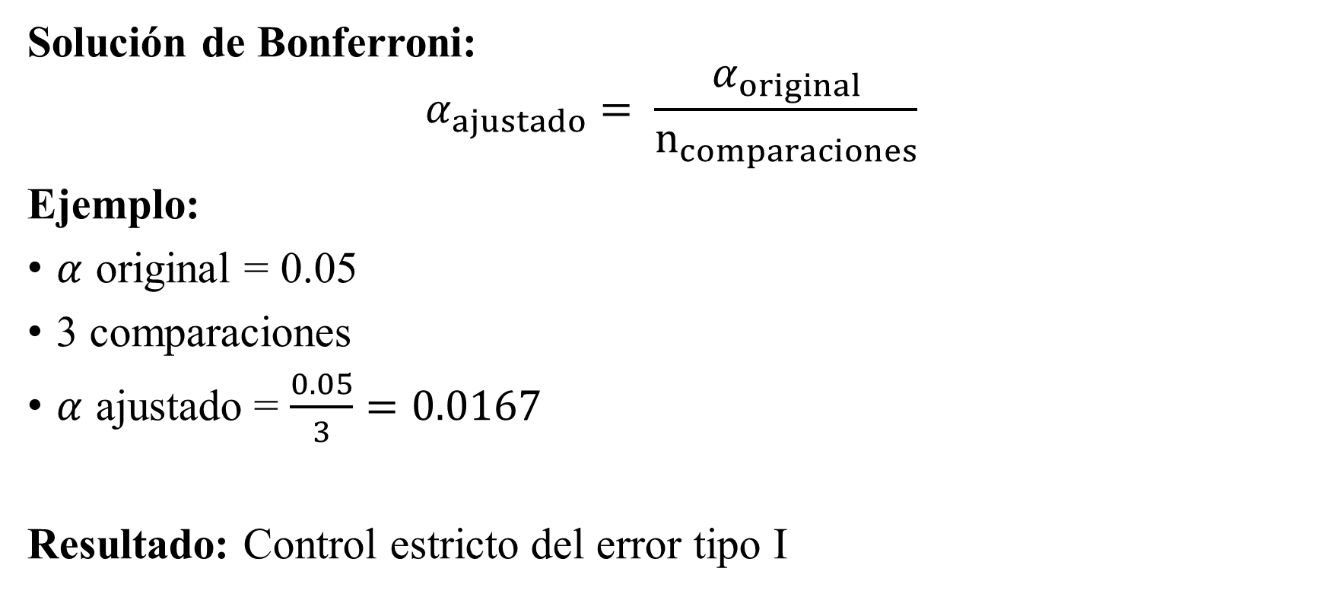
¿Qué es la Corrección de Bonferroni?
Solución de Bonferroni:
$$α_{ajustado}= \frac{α_{original}}{n_{comparaciones}}$$
Ejemplo:
$α$ original = 0.05
3 comparaciones
$α$ ajustado = $\frac{0.05}{3}=0.0167$
Resultado: Control estricto del error tipo I

